Slide 1
«Особенности формирования произносительных навыков у слабослышащих учащихся с проблемами интеллекта»
Подготовила:
учитель-дефектолог Пискарева А.В.
Орёл - 2024

Slide 2
I. Особенности развития речи слабослышащих умственно отсталых детей
Речь умственно отсталых слабослышащих детей с самого начала развивается на патологической основе. У большинства детей данной категории собственная речь выражена в виде отдельных слов, часто лепетных, а также структурно нарушенных. Отмечаются замедленный темп овладения речью и сложность формирования произносительных умений.

Slide 3
Основные особенности:
речевой дефект сложен и неоднороден по своей структуре;
степень недоразвития речи соответствует степени общего психического недоразвития;
с трудом понимают речевые инструкции, лучше воспринимают в виде коротких фраз;
полиморфное нарушение звукопроизношения, связанное с нарушениями организации и удержания артикуляционных позиций;
нарушение слоговой структуры слов;
бедность активного и пассивного словаря, даже на бытовом уровне;
связные высказывания с многочисленными ошибками комплексного характера;
несформированность процессов фонематического восприятия, анализа и синтеза;

Slide 4
речь недостаточно выразительная, монотонная, с наличием необоснованных пауз и неправильных ударений;
трудности в овладении обобщающими понятиями;
диалогическая речь неполноценна (в одних случаях они молчат, в других отвечают невпопад, эхолалически повторяют часть заданного вопроса, или ответы, состоят из одного-двух распространенных предложений);
Трудности в монологических высказываниях (связано с трудностями планирования высказывания, неумением следовать заранее определенной схеме, с непониманием того, что слушающий должен воссоздать картину происходившего, опираясь на то, что он слышит от говорящего. Дети не всегда понимают даже несложные тексты, содержащие временные, причинные и другие зависимости)

Slide 5
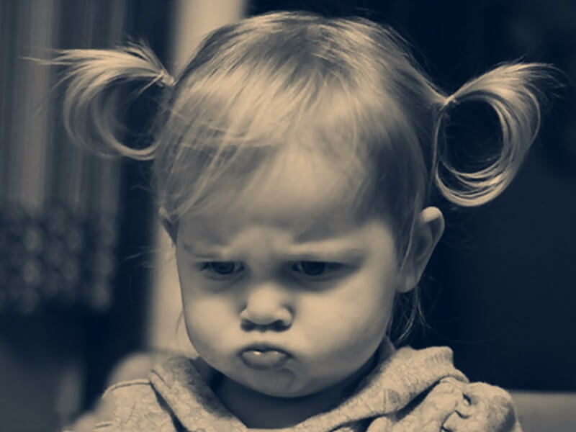
Другие особенности:
пассивность при действиях с предметами, игрушками и в познании окружающего мира;
значительные нарушения общей и мелкой моторики;
сенсорной сферы, игровой деятельности;
быстрая утомляемость, выраженный дефицит внимания, отсутствие
инициативы.

Slide 6
II. Особенности произношения умственно отсталых слабослышащих детей
В литературе отмечается наибольшее распространение нарушения свистящих, шипящих, аффрикат, звонких, глухих. Это свидетельствует об отсутствии у детей четкого противопоставления этих звуков по акустическим и артикуляционным признакам. Большая распространенность нарушений звукопроизношения и их отрицательное влияние на развитие детей с интеллектуальными нарушениями отмечается в литературе по коррекционной педагогике и специальной психологии (М.С. Певзнер, Е.П. Кузьмичева, И.Ф. Федосова, Н.Ф. Слезина, Е.З Яхнина и др.).

Slide 7
Д.И. Орлова отмечает, что работа по формированию правильного произношения должна быть тесно связана с предупреждением и преодолением нарушения письма, что основное внимание при постановке правильного произношения нужно направить на систематическое развитие анализа и синтеза в звуковой сфере.

Slide 8
Работа по формированию произношения на I этапе строится на базе ограниченного словаря. При его отборе учитываются фонемы, которыми владеет ребенок, актуальность словаря для общения, доступность его понимания.
Трудности
Дети недостаточно хорошо владеют артикуляционными приемами, плохо подражают артикуляции педагога, с трудом выделяют свои мышечные ощущения.

Slide 9
Семнадцать основных речевых звуков появляются в речи учащихся обычно к концу 2 класса (при ЗПР). В случае наличия у ребенка УО эти сроки пролонгированы. В связи с этим особое внимание уделяется регламентированным заменам звуков, чтобы речь детей была понятна окружающим.
Важно!
Использование дактиля при обучении произношению

Slide 10
Группы дефектов: антропофонические и фонологические
Антропофонические дефекты в речи детей с интеллектуальными нарушениями проявляются в боковом, межзубном произнесении свистящих и шипящих звуков, в велярном, увулярном, одноударном произношении звука Р.
Фонологические нарушения выражаются в виде постоянных замен и смешения звуков.
В логопедической литературе постоянными заменами принято считать такие случаи неправильного произношения, когда звук отсутствует вовсе, ученик не произносит его, а постоянно заменяет другим, близким артикуляции или звучанию. В случаях смешения звук имеется, учащийся правильно артикулирует изолированно в некоторых слогах, словах, но в самостоятельной речи допускает замены и искажения.

Slide 11
Особую трудность представляет закрепление речевых звуков в самостоятельной речи. В течение всех лет обучения постоянно необходимо возвращаться и заново повторять этапы постановки звука: от изолированного произнесения к слоговым упражнениям, проговариванию слов и словосочетаний, подобранных по фонетическому принципу. Если обычно в речи неслышащих чаще всего страдает группа свистящих и шипящих звуков, у неслышащих с интеллектуальными нарушениями постоянно возвращаются и вновь появляются разнообразные дефекты – открытая и закрытая гнусавость, сонантность, смешение звуков х-т-к, с-ш-з-ж и т. д.
Часто создается впечатление, что ребенок никак не может зафиксировать точную артикуляцию, особенно в тех случаях, когда требуется мгновенное напряжение (взрывные звуки п-т-к). С большим трудом закрепляются навыки орфоэпии и словесного ударения.

Slide 12
Анализ результатов работы по формированию произношения к концу обучения в 3 классе позволил Т.К. Королевской сделать вывод о нецелесообразности постановки звонких б, д, г и аффрикат ц и. ч, поскольку затруднено их прочное закрепление, а кратковременное появление этих звуков только расширяет базу для всевозможных замен и смешений в речи детей.
Целью работы в 4–5-м классах может стать закрепление уже поставленных речевых звуков, параллельно должна быть продолжена работа над ритмико-интонационной стороной речи, что позволит обеспечить общую внятность речи детей.

Slide 13
«Нет» механической тренировке
Проведение занятий по формированию произношения требует от педагога изобретательности, поиска организационных форм для обеспечения постоянного повторении учеником учебного материала, поскольку простая механическая тренировка утомляет детей и не способствует сосредоточению их внимания.
Формирование произношения школьников основывается на использовании остаточного слуха, который, в свою очередь, развивается благодаря постоянной целенаправленной работе.
Для достижения успеха коррекционных занятий педагог должен использовать всевозможные приемы работы: подражание учителю с опорой на слух; фонетическую ритмику; традиционные способы постановки звуков; развитие самоконтроля учащихся – на базе тактильно-вибрационных ощущений и слуха; переход от слогосочетания, повторяющего ритмико-интонационный рисунок слова, к самому слову; специальный массаж артикуляционного аппарата.

Slide 14
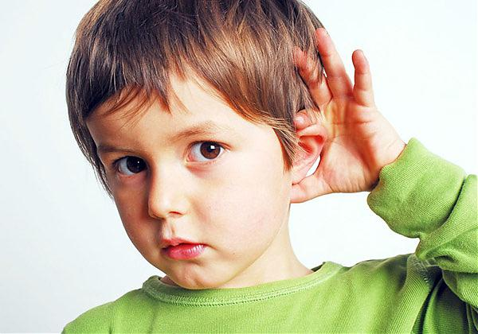
Для слабослышащих школьников с нарушениями интеллектуального развития характерным является трудность введения поставленных звуков в речь. Для многих из них этот процесс затягивается на годы.

Slide 15
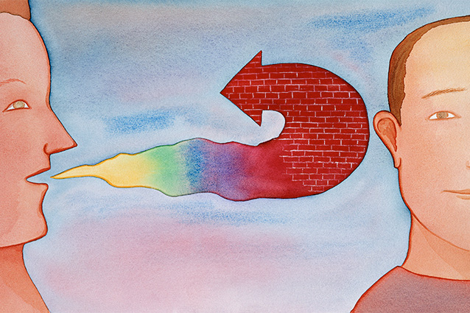
III. Развитие речи у слабослышащих детей с умеренной и тяжелой умственной отсталостью («безречевые» дети)
При социализации лиц с умеренной и тяжелой умственной отсталостью трудноразрешимыми проблемами являются: отсутствие навыков межличностного общения, несформированность потребности в таком общении, обусловленная узостью социальных контактов, неадекватная самооценка и неадекватное восприятие других людей.

Slide 16
20-25 % среди тяжело умственно отсталых детей составляют так называемые «безречевые» дети (Л.М.Шипицина, 2004). У этой группы детей речь не появляется вовсе и связано это с поражением речевых зон коры головного мозга. Данные дети по своему состоянию неоднородны. Одни безучастные к окружающей среде, речью не пользуются. Другие, произнося постоянно один монотонный звук, не являющийся средством общения. Еще несколько человек пользуются неречевыми средствами (показывают пальцами на нужный предмет или игрушку). Эта группа является наиболее сложной в речевом отношении независимо от возраста.

Slide 17
IV. Особенности коррекционной работы
1. Систематический поиск индивидуальных подходов к ученикам.
2. Формирование подражательной деятельности. Первый шаг коррекционной работы – развитие произвольного внимания. Важно, чтоб ребенок «увидел», «услышал», привык вслушиваться в речь, реагировать на слова. Для этого ведется работа по развитию подражательной способности ребенка. Это основа перехода к подражанию артикуляционным движениям, звукам, словам.
3. Организация обстановки занятий. Удержать произвольное внимание у данных детей очень трудно, поэтому в организации занятия важна каждая мелочь. Расположение оборудования, отсутствие лишних предметов в поле зрения ребенка, использование игрушек, к которым у него есть специфический интерес, местоположение педагога.

Slide 18
4. Все занятия носят игровой и комбинированный характер. Комбинированное занятие, проводимое в игровой форме, позволяет гибко переключать внимание ребенка с одного вида деятельности на другой, не допуская потери внимания и снижения интереса.
5. Моделирование ситуаций. Необходимо специально создавать условия, чтобы у ребенка возникла необходимость говорить.
6. Постоянное наблюдение за внутренним состоянием ребенка. Важно вовремя заметить, когда ребенок начинает утомляться и успеть переключить его до того, как он начнет отвлекаться.
7. Медленный темп формирования новых навыков. От «особых» детей нельзя ожидать быстрого положительного результата. У них нет оперативного реагирования. Они длительное время поглощают информацию, обрабатывают ее, и результат работы может проявиться только через 2- 3 года.

Slide 19
8. Использование фонетической ритмики на занятиях. Занятия фонетической ритмикой включают в себя упражнения по развитию речевого дыхания, силы голоса, темпа, игры, помогающие обрести раскованность и непринужденность. При вызывании звуков с помощью фонетической ритмики следует иметь ввиду, что определенным группам звуков соответствует определенный характер движений: произнесение взрывных звуков сопровождается резкими движениями, а протяжных – плавными, спокойными.
9. Методика глобального чтения. Суть глобального чтения заключается в том, что ребенок должен научиться узнавать написанные слова целиком, не вычленяя отдельных букв. Для этого на картонных карточках печатными буквами пишутся слова. При обучении глобальному чтению необходимо соблюдать постепенность и последовательность. Слова, чтению которых мы хотим научить ребенка, должны обозначать известные ему предметы, действия, явления. Вводить данный тип чтения можно не раньше, чем ребенок сможет соотносить предмет и его изображение, подбирать парные предметы или картинки.

Slide 20
10. Чтение слов. Подбираются картинки по всем основным лексическим темам (игрушки, посуда, мебель, транспорт и др.) и снабжаются подписями. Хорошо начать с темы «Игрушки». Сначала берем две таблички с различными по написанию словами, например «кукла» и «мяч». Нельзя брать слова, похожие по написанию, например «мишка», «машина». Таблички к игрушкам или к картинкам мы начинаем подкладывать сами, говоря, что на них написано. Затем предлагаем ребенку положить табличку к нужной картинке или игрушке самостоятельно. После запоминания двух табличек начинаем постепенно добавлять следующие. Глобальное чтение наиболее понятно детям, способствует развитию внимания, зрительной и слуховой памяти, так как графический образ слова сразу связывается с реальным объектом, а также обогащению словарного запаса ребенка.

Slide 21
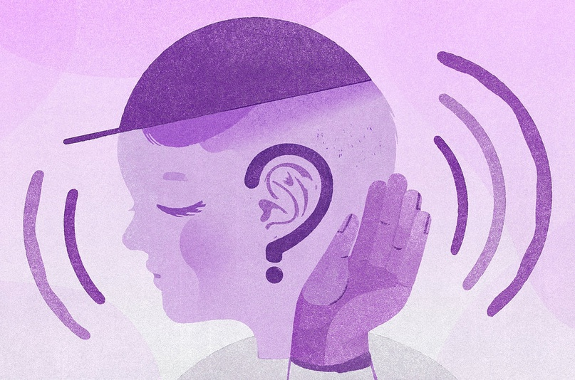
Работа с детьми с нарушениями интеллекта и слуха требует особого внимания и комплексного подхода. Дети должны получить возможность раскрыть свои способности, подготовиться к жизни. Одновременно специалистами ОУ должна быть выстроена разветвленная система поддержки детей с ОВЗ, сопровождения в течение всего периода становления личности, а также социализации и дальнейшей адаптации в обществе.

Slide 22
Спасибо за внимание!

